Slide 1
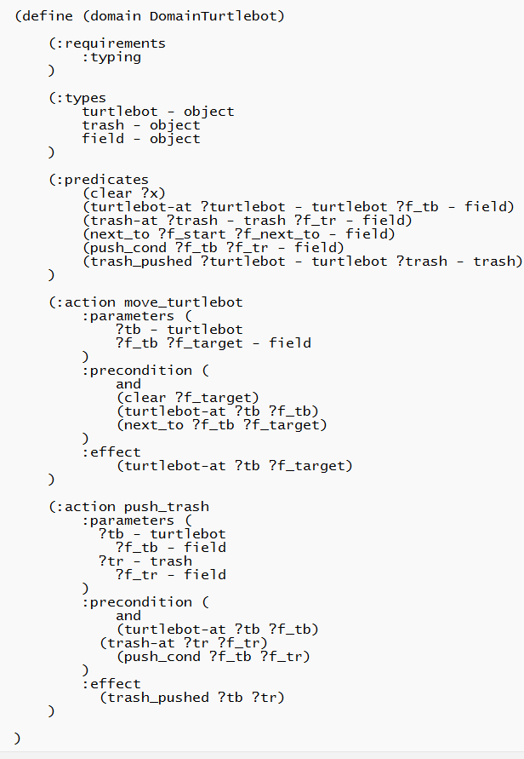
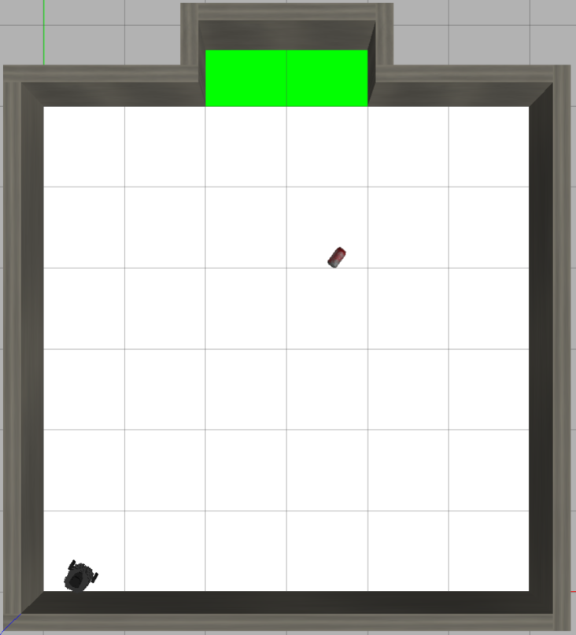
Architecture and Planing
Turtlebot3-Simulation mit integriertem FF-Planer
Andrej Leber, Blerim Gashi / T1 / MAS | Wintersemester 2021/22

Slide 2
Agenda
Zielsetzung
Modellbeschreibung
Problem und Domain file
Gesamtsystem
Ergebnisvorstellung
Fazit und Ausblick

Slide 3
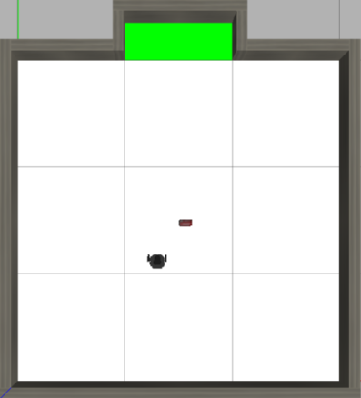
Zielsetzung
Müll soll mit Hilfe des Turtlebot3 in die Müllzone (grün) geschoben werden
Nutzung von MATLAB und ROS zur Steuerung des Turtlebots
Weltsimulation in Gazebo
Nutzung von Physics
Pfadplanung mit Hilfe des FF-Planers
Positionsunabhängigkeit des Turtlebots und Mülls

Slide 4
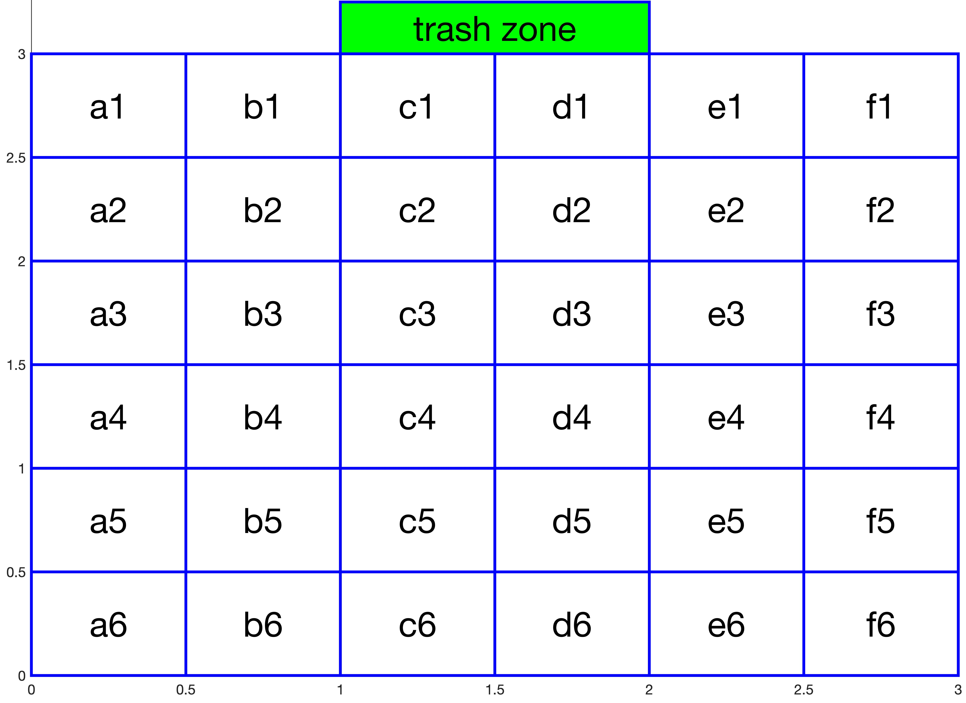
Modellbeschreibung Turtlebot Simulation
Beschreibung der Umwelt in Gazebo:
2 x Objekte: Roboter (Turtlebot3_Burger), Müllobjekt (Coladose)
Gesamte Welt (3x3 m) unterteilt in 36 Einzelfelder und einer Müllzone
Wände zur Abgrenzung der Simulationswelt

Slide 5
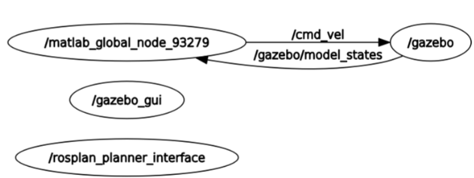
Modellbeschreibung Turtlebot Simulation
Kommunikation zwischen MATLAB und Gazebo über ROS Topics
Erstellung des Plans zur Lösung des Problems mit Hilfe eines in MATLAB integrierten FF-Planers
Realisierung des Plans mit Hilfe selbstentwickelter MATLAB-Algorithmen

Slide 6
Domain.pddl
Festlegen der vorhandenen Objekttypen
Definition der Prädikate
Definition der Aktion „move_turtlebot“
Definition der Aktion „push_trash“

Slide 7
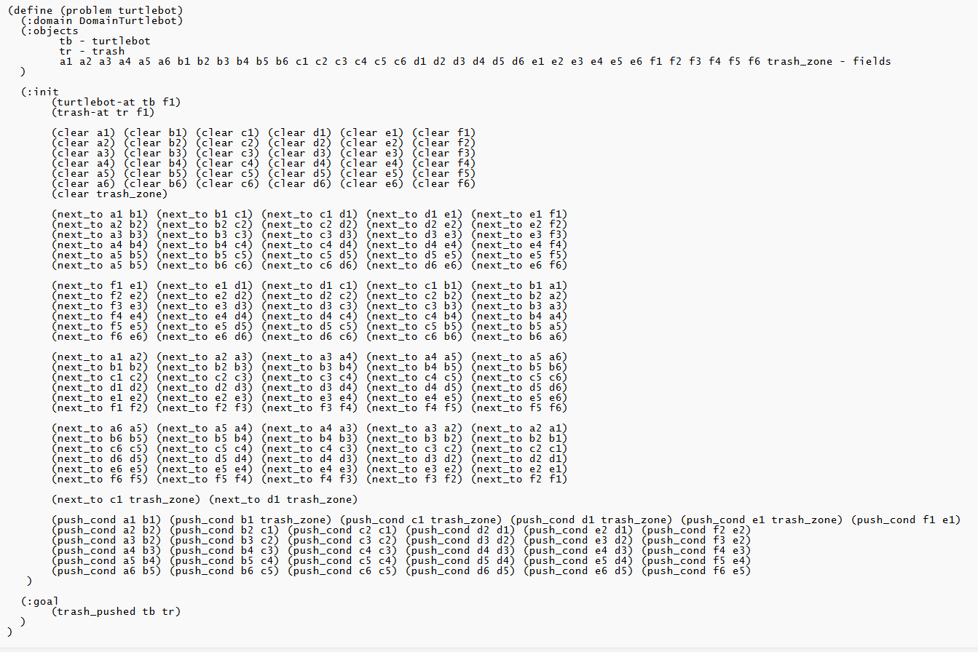
Problem.pddl
Definition der vorhandenen Objekte und Felder
Löschen aller Felder zu Beginn
Mögliche Bewegungs-positionen
Mögliche Schiebe-positionen
Ziel der Planung

Slide 8
Gesamtsystem main.m

Slide 9
Gesamtsystem executePlan()

Slide 10
Ergebnisvorstellung
TurtlebotSimulationV1.mp4
TurtlebotSimulationV2.mp4
TurtlebotSimulationV3.mp4
TurtlebotSimulationV4.mp4
TurtlebotSimulationV5.mp4
TurtlebotSimulationV6.mp4

Slide 11
Fazit
Algorithmus findet bei insgesamt 30 durchgeführten Tests in ca. 70% der Fälle einen Weg, um den Müll in die „Müllzone“ zu transportieren
Der vom FF-Planner erstellte Plan wird „unverändert“ in MATLAB ausgeführt, allerdings sind für eine Verbesserung der Ergebnisse einige Einschränkungen und Optimierungen implementiert worden, so z.B.:
Einschränkung der Spawn-Fläche des Mülls auf die Nicht-Randfelder (Ausnahme: b1 & e1)
Verifizierung des erstellten Plans und ggfs. Neuplanung

Slide 12
Ausblick
Modifizierung der Problem und Domain Files:
Nutzung des booleschen Vergleichs zweier Variablen, um bspw. zu verhindern, dass der
Roboter während der Fahrt zur Schiebeposition ungewollt mit dem Müll kollidiert
Nutzung einer Kostenfunktion, um „optimale“ Lösung unter Berücksichtigung aller
Randbedingungen zu finden
Erweiterung des Modells Hindernisse, die bei der Planung berücksichtigt werden
Implementierung eines Greifer- Konzepts anstelle der „Schiebeoperation“

Slide 13
VIELEN DANK!

